Slide 1
反思、调整、提升
少28A期末总结
2026.2.8

Slide 2
高三上期末小结——有条不紊，充满秩序感
教室环境：
  总体状况不错，但仍需要每位同学的保持，和值日生的责任感
  眼保健操、课间操大部分同学都能认真对待
  整洁度不足：
  羽绒外套、后面的杂物不放回原位
  黑板的洁净度有待提升
高三的学习，重要，但不是全部。
生活有条不紊，系统性的整体调整，发挥大脑的潜能。

Slide 3
高三上期末小结——自我成长
每个人都在自己原来的基础上有所进步
  杨建韬中午的安静专注
  张若琪对自己学习的规划及执行
  贺子腾几年如一日的努力与踏实
  匡恒毅对学习非功利的认知
  滕昊林对“guandan”的取舍
  尹钲桀在数学上对知识梳理的坚持
  李沛珊学习态度的转变
  秦子谦课堂的全神贯注和情绪的自我调整
  刘宣柘在做题速度上的提升和改进
  李泽筱在学习上的热情与投入
  卫博鸿不断反思总结及针对性的练习

Slide 4
高三上期末小结——晚自习
基本情况与不足
  1. 自觉安静、充实高效
  2. 独立思考时间延长，学习强度增大
  3. 晚自习睡觉情况有所好转
  4. 不能提前到位，影响自己和他人——要做受欢迎的人
  5. 回家后的低效：晚自习的开设不应该成为你其余时间可以懒惰的理由
理解父母、老师、后勤工作人员，感知到他人的付出

Slide 5
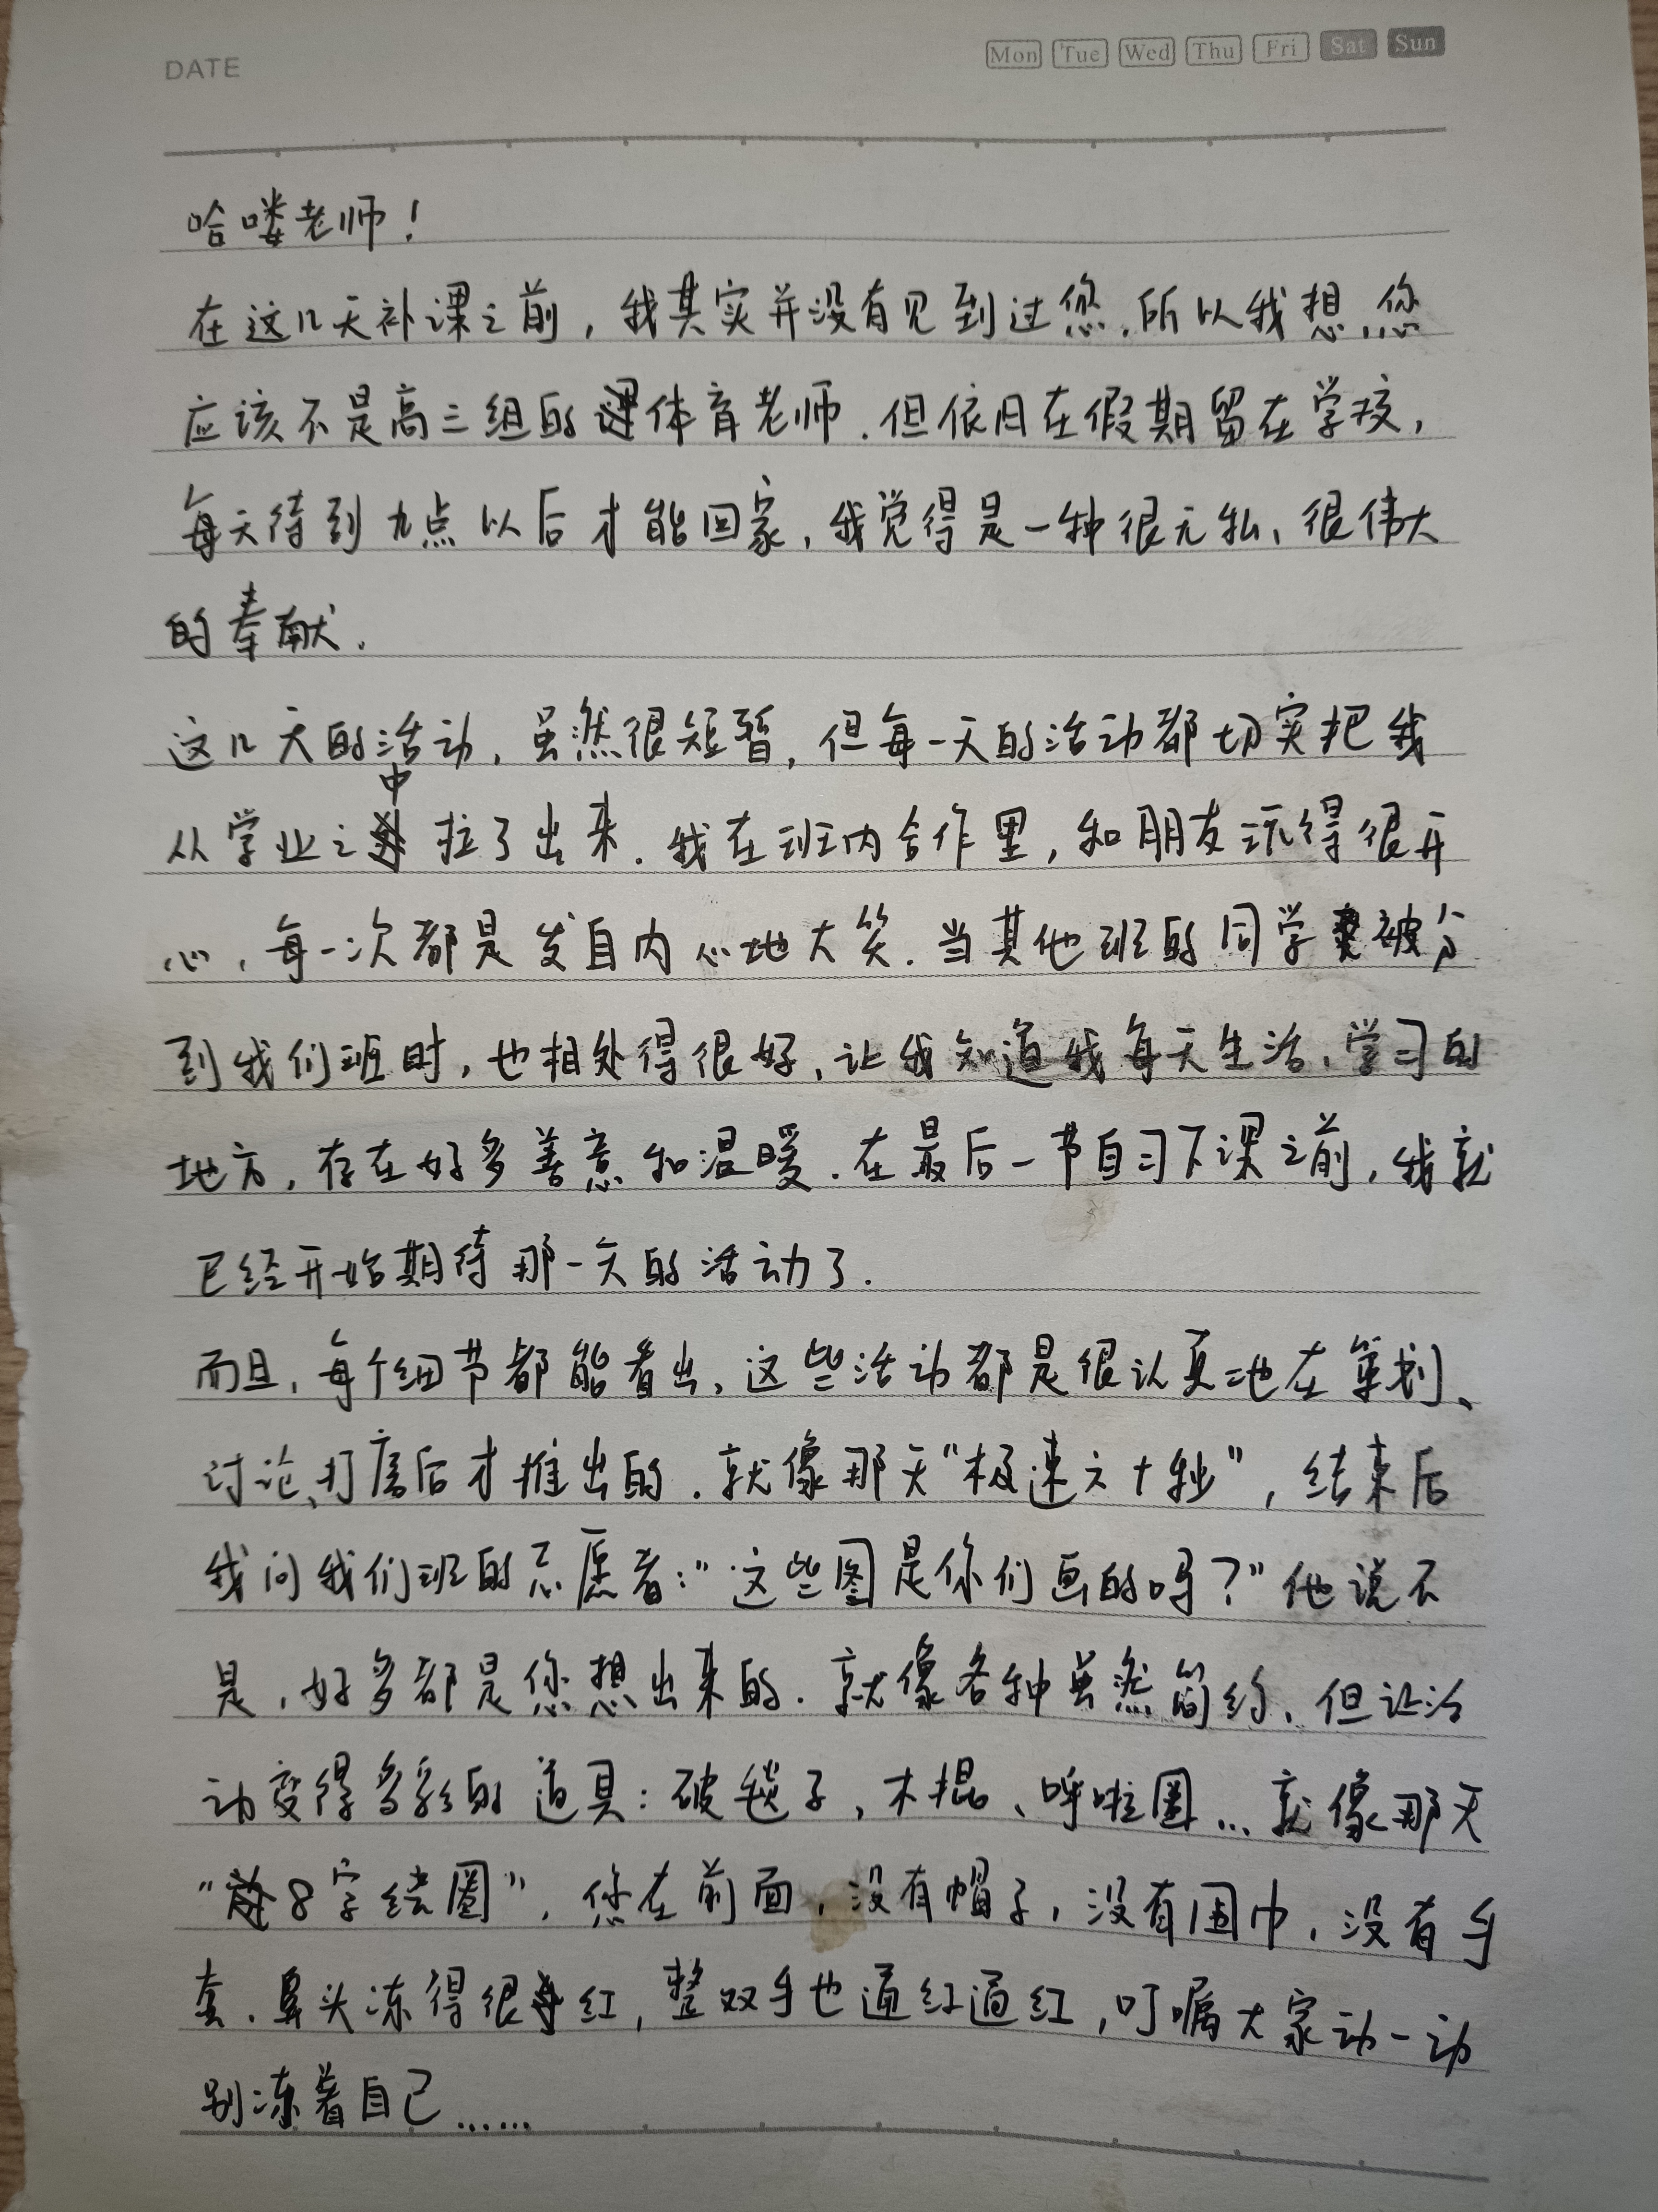
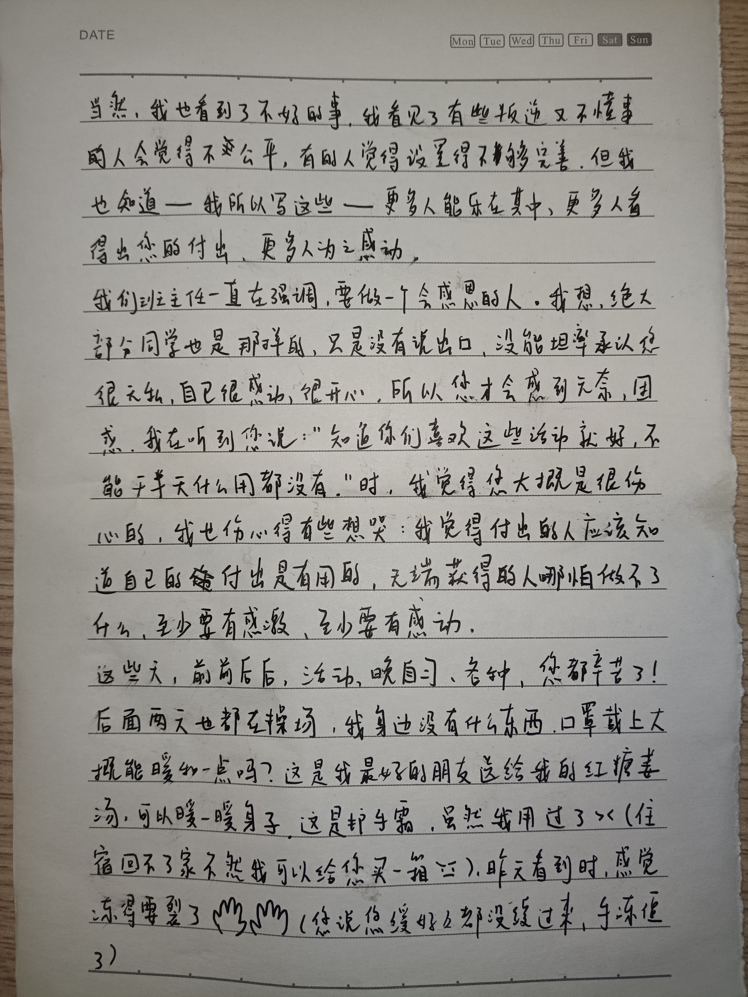
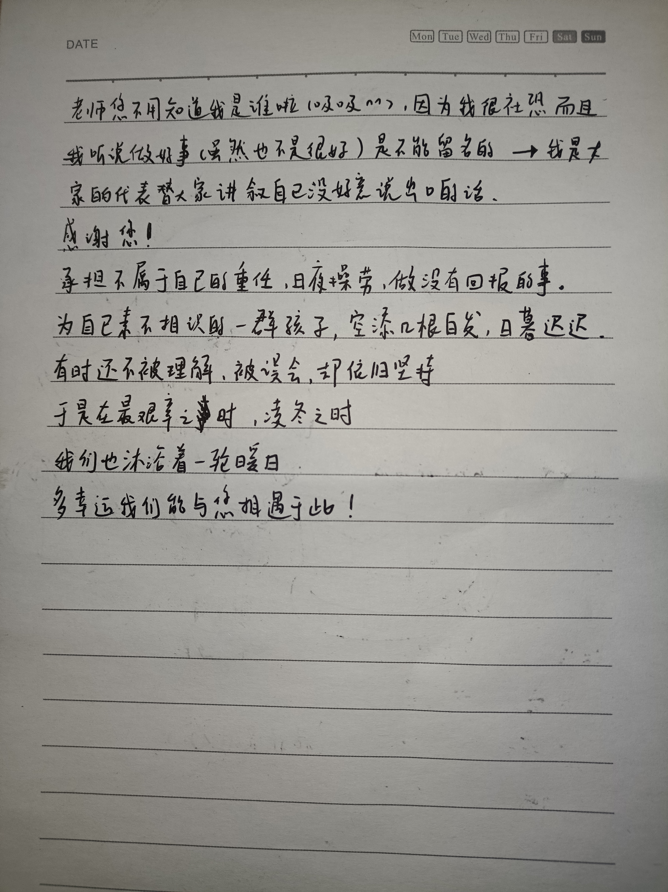

Slide 6
顽固的问题

Slide 7
问题一 —— 放松（纵）感
  上课犯困、发呆，吃东西
  中午在教室玩电脑
  每天中午都去闲逛
  每个课间都疯狂玩乐
  每天晚自习前的狂躁时间
  办公室无人光顾
  教室内中午少有人自习
  ……

Slide 8
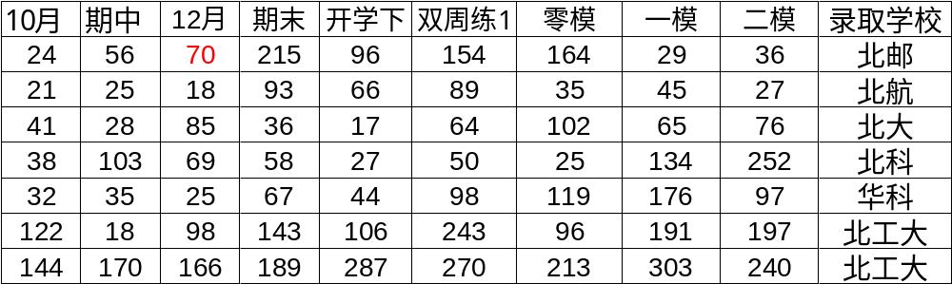
策略——认清目标、认清自己、认清现实
你还敢不敢说出你的目标？
你距离目标还有多远？
目前你所做的是不是在向着目标一步一步前进？
你能够始终保持进步吗？——进一步、退两步
你是否接收现有行为所将带来的结果？
复读的价值有多大？

Slide 9
策略——走出舒适区
孔老师对作业的谆谆教诲
如果连老师都对你的学习状态不满，又何谈突破？
我可吃不了苦
周末就要睡到中午，再把这一周欠下的手机使用时间都补回来
游戏不能停
课外班多，课内作业就不写了吧
只有改良式的调整，如何能够有质的飞跃？

Slide 10
问题二 —— 翘尾巴（对于数据的愚昧）
成绩有所进步是好事
但一次的进步代表达到了对应的水平吗？
单一数据不能代表什么
提升期望，缩小方差，是我们一直要努力的方向

Slide 11
策略——回到学习的本质
知识的漏洞补足了吗？
懂——会——对——快——好，五个层次，你做到了哪一层？
你对问题的变化、本质有没有深入的思考？
切忌浅层次思维，切忌轻易自满

Slide 12
问题三——焦虑感
成绩无法稳定
努力后仍无法进步
考试有压力不易克服
“偶像”包袱
真正的强大里，没有沾沾自喜的优越感，也没有惴惴不安的得失心
只有沉静的自信，以及壮阔的谦卑

Slide 13
策略——回到学习的本质
知识的漏洞补足了吗？
懂——会——对——快——好，五个层次，你做到了哪一层？
你对问题的变化、本质有没有深入的思考？
切忌浅层次思维，切忌轻易自满

Slide 14
措施——珍惜每次考试的经历
“高三怎么能稳定成绩？”
把知识放在首位
心态上模拟高考
冷静面对任何“倒霉的事”
  试卷晚发10分钟
  第5题就卡住了
  填错答题卡
  考试前失眠
  ……
  有些“倒霉”的经历无法选择和避免，我们要在每次经历后告诉自己，即使这样，似乎也不会有太大影响，从容淡定应对突发事件
不要期待高三稳定成绩

Slide 15
是压力，还是机会？
做好持久战的准备，考试不停站
（1）高三考试安排（7+1）：
1月西城期末 海淀期末
3月月考 4月初西城一模
海淀一模 5月初西城二模
海淀二模 6月7日高考

Slide 16
高三的最后四个月，到底该怎么过？

Slide 17
班级整体数据——均分
开学考：
语文：7
数学：4
英语：6
物理：4
化学：7
生物：4
总分：5
10月月考：
语文：8
数学：2
英语：6
物理：3
化学：3
生物：5
总分：4
期中考试：
语文：6
数学：5
英语：7
物理：7
化学：5
生物：3
总分：5
12月月考：
语文：6
数学：1
英语：8
物理：4
化学：4
生物：6
总分：4
期末考试：
语文：8
数学：1
英语：6
物理：4
化学：4
生物：4
总分：4

Slide 27
班级整体数据——名次分布
开学考
1-30: 1人
30-50:1人
50-100: 2人
100-200：6人
200-300：3人
300-400：2人
400+：2人
10月月考
1-30: 2人
30-50:1人
50-100: 3人
100-200：7人
200-300：5人
300-400：1人
400+：2人
期中考试
1-30: 3人
30-50:0人
50-100: 3人
100-200：7人
200-300：3人
300-400：3人
400+：2人
12月月考
1-30: 3人
30-50:3人
50-100: 3人
100-200：1人
200-300：7人
300-400：3人
400+：2人
期末考试
1-30: 2人
30-50:1人
50-100: 4人
100-200：6人
200-300：5人
300-400：1人
400+：2人

Slide 28
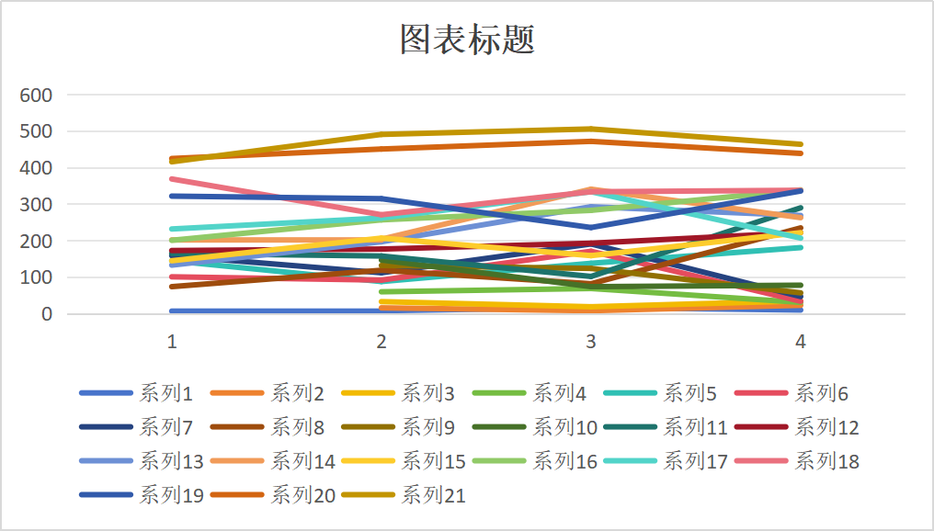
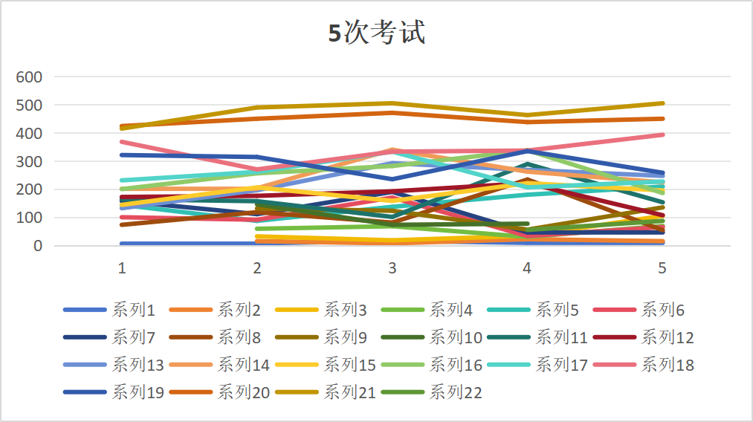

Slide 29
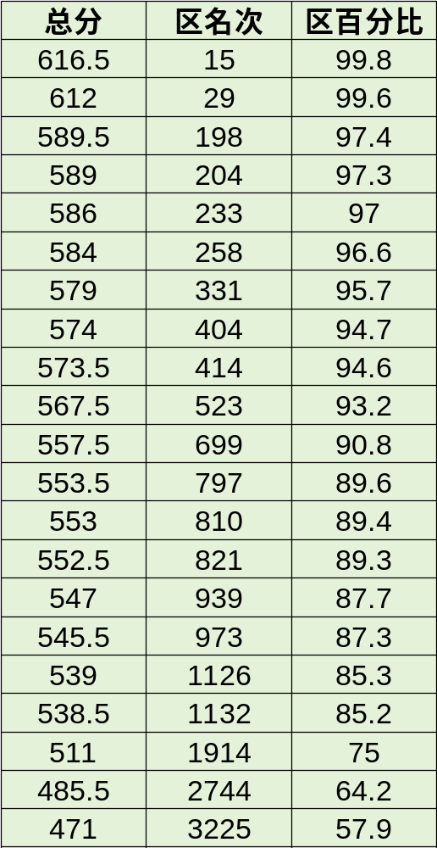
西城排名（原始分，无英语听口）

Slide 30
数据的意义，在于它不言不语，又千言万语
个中意义，相信由你自己来体会，效果更好
你们聪明、可爱、心态放松，这是优点
但佛系、自负、懒惰，也是事实
高三的收获，远不止成绩和大学本身
心志未苦、筋骨未劳、体肤未饿，磨炼尚未结束，真谛自然尚未获得
希望下学期，不要逃避辛苦甚至痛苦。人的成长与蜕变，谈何容易。

Slide 31
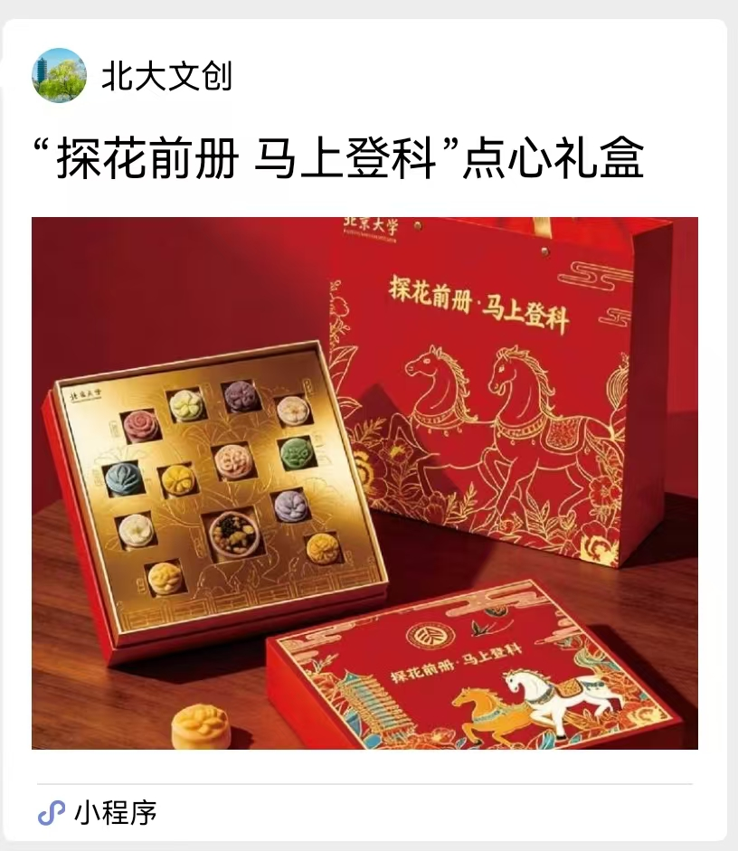
颁奖——“胡智浩奖”
“比起唯分数论
去奖励那些期末发挥得好的人
我更想让这些糕点，
给那些成绩可能不称心如意
但一直踏踏实实努力的人
一点温暖与勉励”

Slide 32
获奖名单：
贺子腾
刘宣柘
滕昊林
杨建韬
尹钲桀
张若琪
卫博鸿
秦子谦
李沛珊
李泽筱
匡恒毅

Slide 33
未来可期奖——“李昀翰奖”
王祎泽
张一弛
盛德仁
李睿琦
秦子涵
刘皓梁
魏可
王泽萱
王汝萱
池浩正

Slide 34
祝愿大家新的一年里
尽情挥洒汗水
让梦想的轮廓更加清晰
既有冲锋的锐气
也有回望来时路的从容笑意
骏马扬蹄，
马到成功！

